Slide 1
Belle Île Parfumée
Application E-commerce de vente de parfums
Projet CDA 2024

Slide 2
Sommaire
01
Présentation du projet
Besoins, objectifs, personas, graphisme
02
Technologies
Stack technique Frontend & Backend
03
Architecture
Architecture 3-tiers et ses avantages
04
Conception & Modélisation
MERISE, MCD, MLD, MPD, UML
05
Sécurité
Authentification JWT, autorisation RBAC
06
Fonctionnalités
Panier, code source
07
Démonstration
Application en live

Slide 3
01
Présentation du Projet
Contexte, besoins et objectifs

Slide 4
Besoins
Contexte et problématique
📋 Contexte
⚠️ Problématique
• Auto-entrepreneur depuis 10 ans
• Processus chronophage
• Vente de parfums grandes marques
• Risque d'erreurs humaines
• Gestion manuelle (Excel, emails)
• Mauvaise expérience client
🎯 Besoin identifié
• Digitaliser l'activité avec une plateforme e-commerce moderne
• Automatiser la gestion des stocks et la communication client

Slide 5
Objectifs
Ce que l'application doit accomplir
🎯 Automatiser
Gestion des stocks et communication client
📦 Centraliser
Commandes et données en un seul endroit
✨ Améliorer l'UX
Expérience d'achat fluide et moderne
🔒 Sécuriser
Protection des données avec JWT et BCrypt

Slide 6
Personas
Nos utilisateurs cibles
👩
Sophie Martin
👨
Marc Dupont
Cliente régulière • 34 ans
Administrateur / Vendeur • 45 ans
Objectifs
Objectifs
✓ Acheter ses parfums préférés
✓ Gérer son stock facilement
✓ Voir les nouveautés rapidement
✓ Gagner du temps
✓ Commander depuis son mobile
✓ Satisfaire ses clients
Frustrations
Frustrations
✗ Attendre les emails du dimanche
✗ Emails manuels répétitifs
✗ Stock épuisé avant sa commande
✗ Mises à jour Excel fastidieuses

Slide 7
Charte Graphique
Identité visuelle
PALETTE DE COULEURS
🔤 Typographie
• Police : Inter (Google Fonts)
Noir #0A0A0A
Blanc #FFFFFF
Gris clair #F5F5F5
Gris #6B6B6B
• Titres : 32-44px Bold
• Corps : 16px Regular
🎨 Composants UI
• Boutons : fond noir, hover gris
• Cartes : fond blanc, ombre légère

Slide 8
Zoning
Organisation des zones de l'interface
[Ajouter les images de zoning]

Slide 9
Wireframes
Maquettes fil de fer
[Ajouter les wireframes]

Slide 10
Maquettes
Design final de l'interface
[Ajouter les maquettes]

Slide 11
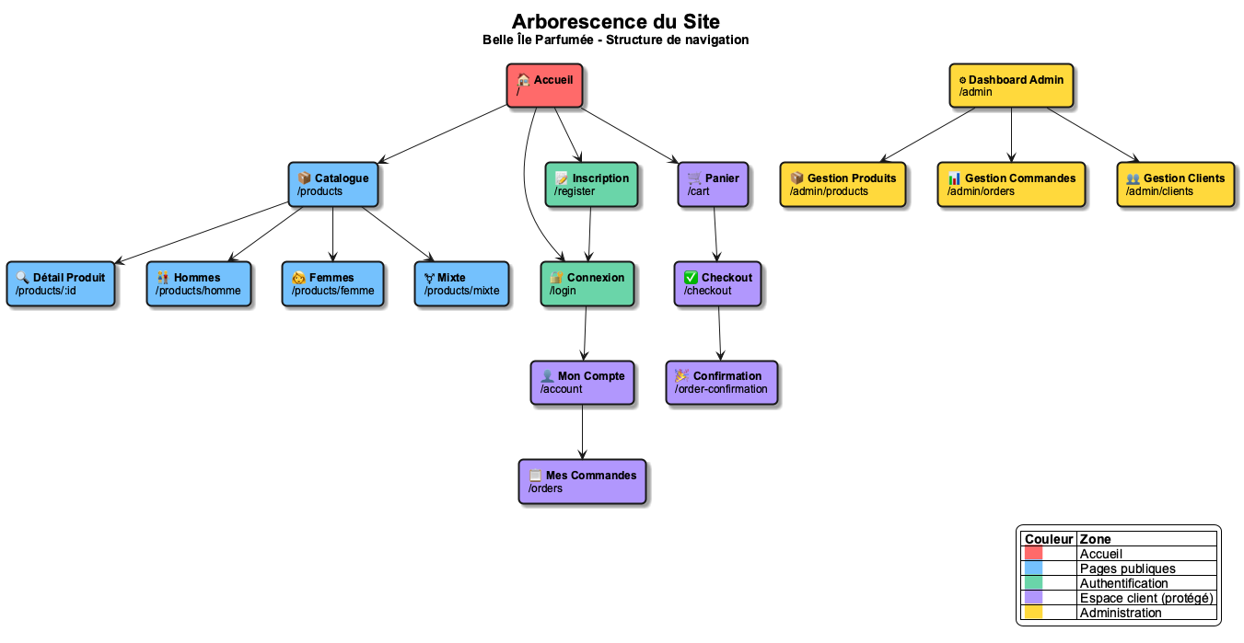
Arborescence
Structure de navigation du site

Slide 12
02
Technologies
Stack technique

Slide 13
Stack Technique
Technologies utilisées
⚛️ Frontend
☕ Backend
• React 19 + TypeScript 5.9
• Spring Boot 3.5 + Java 21
• Vite 7 (build tool)
• Spring Security + JWT
• React Router DOM (navigation)
• Spring Data JPA (ORM)
• Axios (requêtes HTTP)
• PostgreSQL (base de données)
• Context API (état global)
• JavaMail (emails)

Slide 14
03
Architecture
Architecture 3-tiers

Slide 15
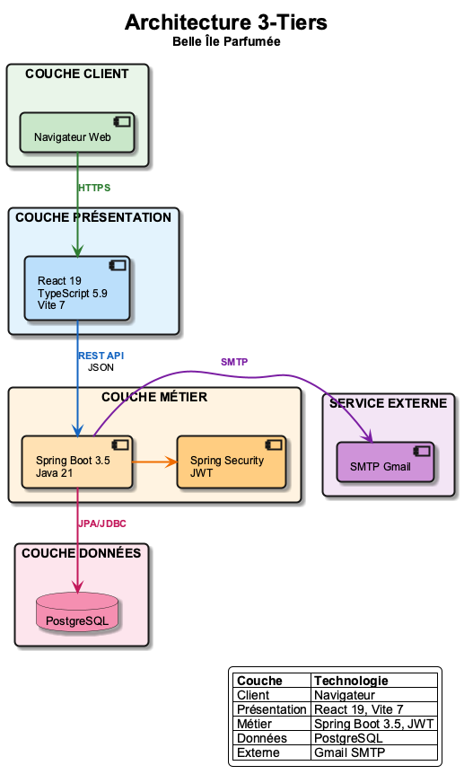
Architecture Globale
Architecture 3-tiers

Slide 16
Avantages de l'Architecture 3-Tiers
🔀 Séparation des responsabilités
Chaque couche a un rôle précis et distinct
📈 Scalabilité
Possibilité de faire évoluer chaque couche indépendamment
🔧 Maintenabilité
Modifications isolées sans impact sur les autres couches
🧪 Testabilité
Tests unitaires et d'intégration facilités

Slide 17
04
Conception & Modélisation
MERISE et UML

Slide 18
Méthode MERISE
Modélisation de la base de données
📊 Les étapes de la méthode MERISE
• MCD (Modèle Conceptuel de Données) : Représentation des entités et associations
• MLD (Modèle Logique de Données) : Traduction en tables relationnelles
• MPD (Modèle Physique de Données) : Implémentation SQL spécifique au SGBD
• Cette méthode permet une conception rigoureuse et progressive de la base de données

Slide 19
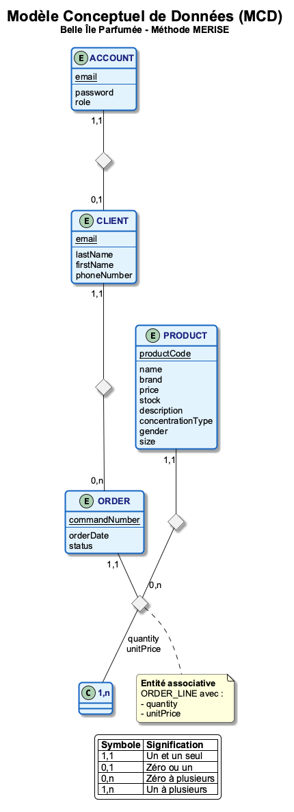
MCD
Modèle Conceptuel de Données

Slide 20
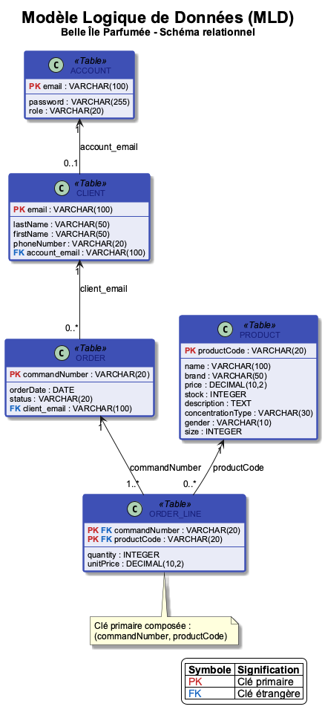
MLD
Modèle Logique de Données

Slide 21
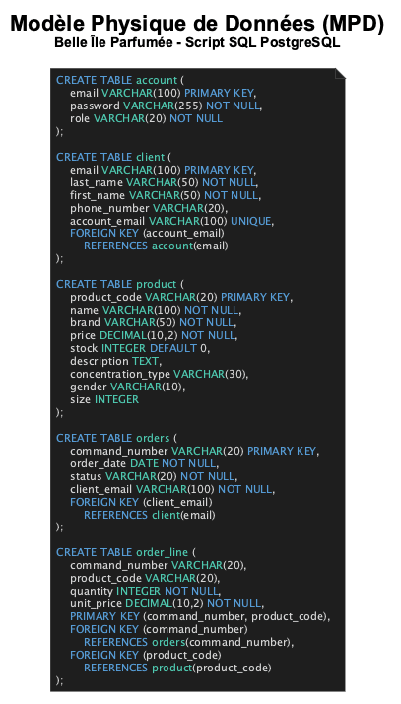
MPD
Modèle Physique de Données - Script SQL

Slide 22
Diagrammes UML
Unified Modeling Language
📐 Diagrammes utilisés
💡 Pourquoi UML ?
• Cas d'utilisation
• Langage de modélisation standardisé et universel
• Diagramme de classes
• Facilite la communication entre développeurs
• Diagramme de séquence
• Documente l'architecture du système
• Visualise la structure avant l'implémentation
• Indispensable pour la conception orientée objet

Slide 23
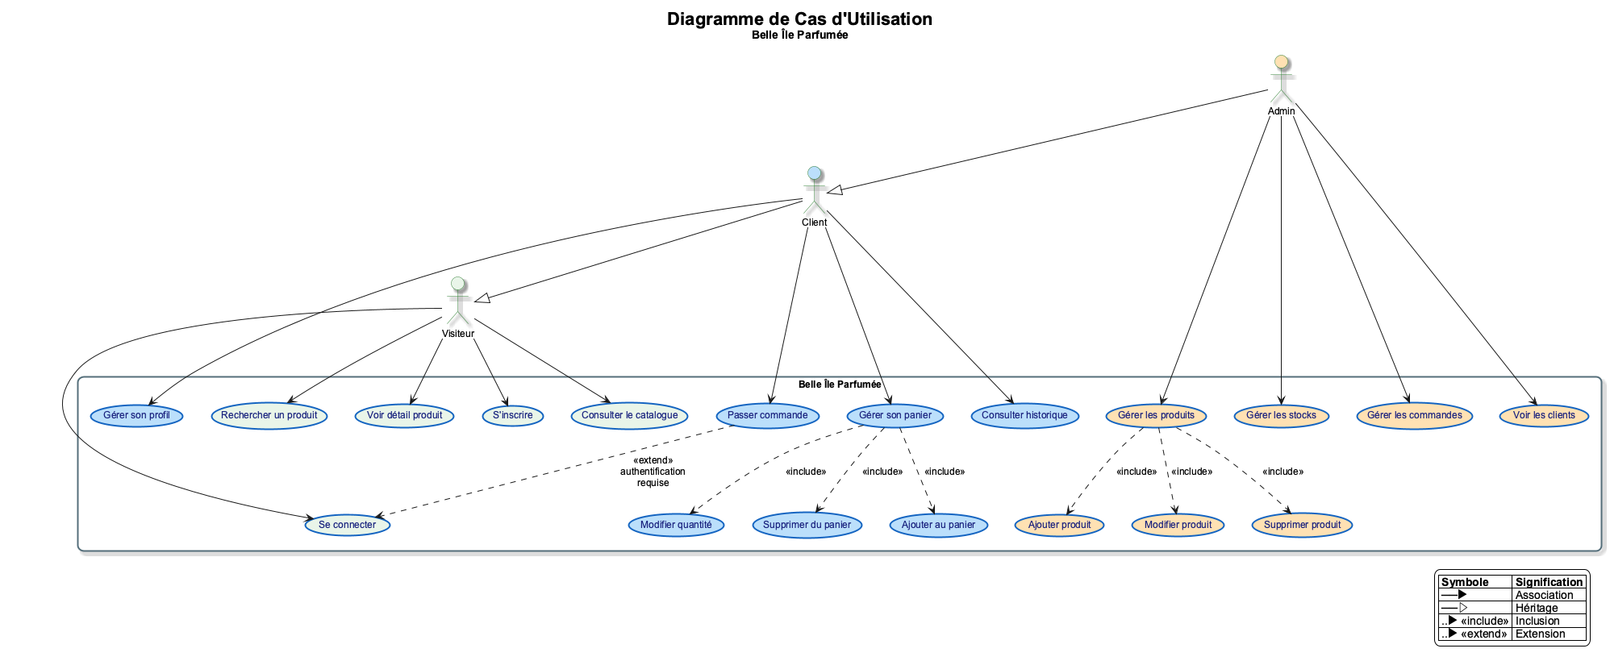
Diagramme de Cas d'Utilisation
Interactions utilisateur-système

Slide 24
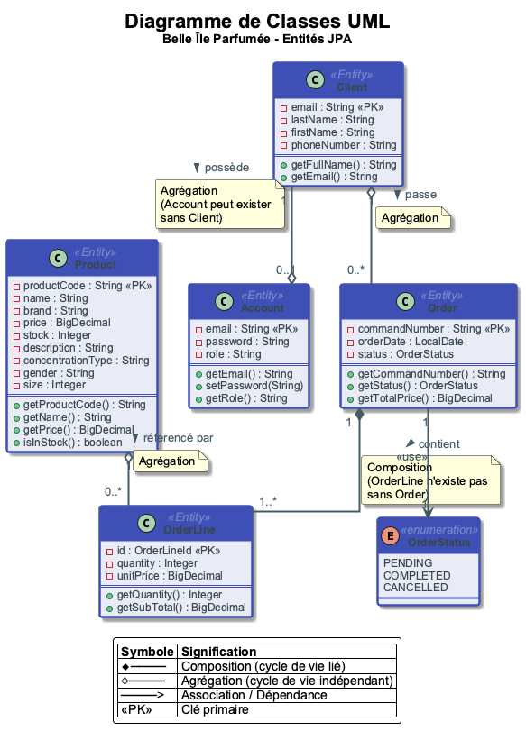
Diagramme de Classes
Relations : composition et agrégation

Slide 25
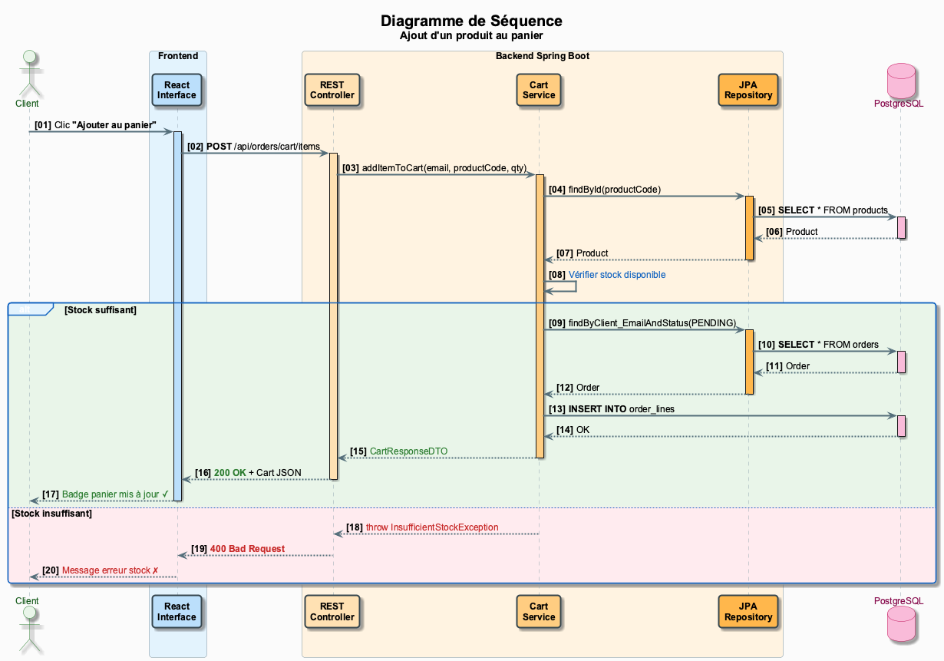
Diagramme de Séquence
Ajout d'un produit au panier

Slide 26
05
Sécurité
Authentification et autorisation

Slide 27
Sécurité
Protection de l'application
🔐 Authentification
🛡️ Autorisation
• JWT (JSON Web Token)
• Rôles : CLIENT, ADMIN
• Token stocké en localStorage
• Routes protégées (PrivateRoute)
• Expiration : 24 heures
• Filtre JWT côté backend
• BCrypt (hashage mots de passe)
• CORS configuré
• Validation des entrées
• @PreAuthorize sur endpoints

Slide 28
06
Fonctionnalités
Features clés de l'application

Slide 29
Gestion du Panier
Double persistance selon connexion
💾 Mode Non Connecté
☁️ Mode Connecté
• Stockage localStorage
• Stockage en BDD (Order PENDING)
• Persistance côté client
• Synchronisation temps réel
✨ Caractéristiques clés
• Fusion automatique du panier local à la connexion
• Vérification du stock en temps réel avant validation
• Email de confirmation automatique après commande

Slide 30
Code : Ajout au Panier
CartContext.tsx - Fonction addToCart
📄 CartContext.tsx
const addToCart = useCallback(async (product: Product, quantity: number) => { setError(null); const isAuth = getIsAuthenticated(); const email = getUserEmail(); if (isAuth && email) { // Mode connecté : API Backend setIsLoading(true); try { const updatedCart = await cartApiService.addItem(email, { productCode: product.productCode, quantity }); setItems(convertBackendItems(updatedCart.items)); } catch (err) { setError('Erreur lors de l\'ajout au panier'); } finally { setIsLoading(false); } } else { // Mode non connecté : localStorage setItems(prevItems => { const existingItem = prevItems.find( item => item.product.productCode === product.productCode ); if (existingItem) { return prevItems.map(item => item.product.productCode === product.productCode ? { ...item, quantity: Math.min(item.quantity + quantity, product.stock) } : item ); } return [...prevItems, { product, quantity }]; }); } }, []);
→ Vérification auth
→ Appel API Backend
→ Fallback localStorage

Slide 31
Génération du Code Produit
Identifiant unique automatique
XXX – TTT – MMM – YYYY
XXX
TTT
MMM
YYYY
Marque
Concentration
Taille (ml)
Séquentiel
CHA, DIO
EDP, EDT
050, 100
0001
Exemple : CHA-EDP-100-0001
Chanel N°5 Eau de Parfum 100ml

Slide 32
07
Démonstration
Application en live

Slide 33
Conclusion
Bilan et perspectives
✅ Réalisations
🚀 Évolutions possibles
• Frontend React 19 moderne
• Paiement en ligne (Stripe)
• Backend Spring Boot 3.5 robuste
• Tests E2E (Cypress)
• Base de données PostgreSQL
• CI/CD (GitHub Actions)
• Sécurité JWT + BCrypt
• PWA (Progressive Web App)
• Code maintenable et documenté
• Application mobile native

Slide 34
Questions ?
Merci de votre attention

